Slide 1


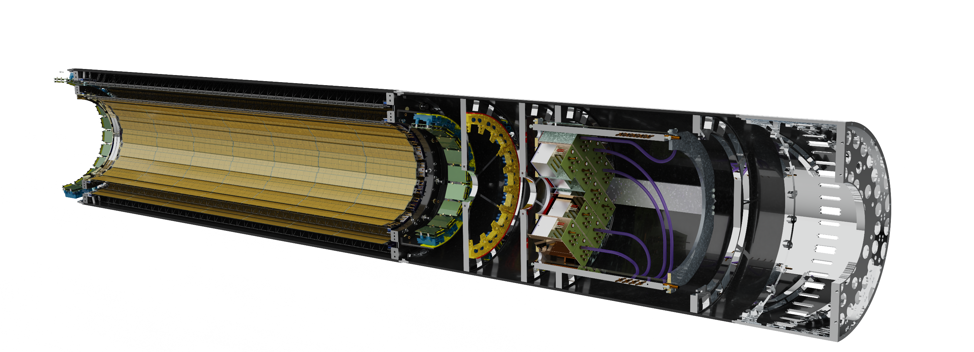
Status of the mechanics of the installation container for the MPD ITS
Denis Andreev JINR LHEP
XVI Collaboration Meeting of the MPD Experiment at NICA
October 29, 2025

Slide 2
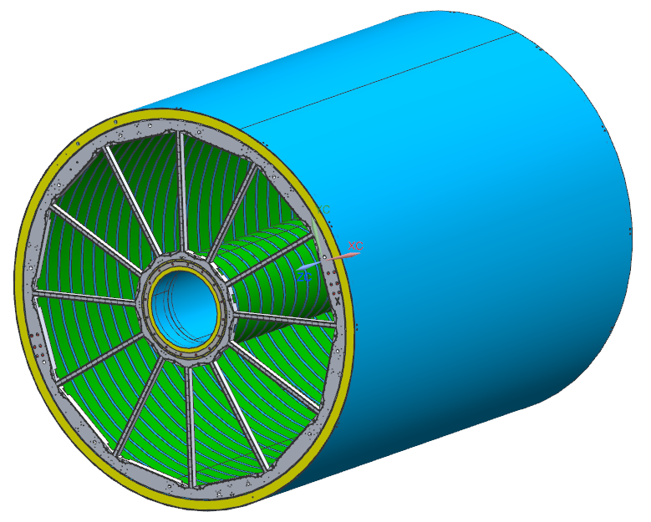
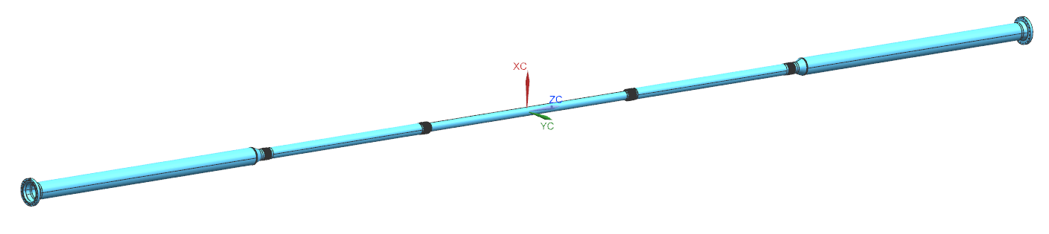
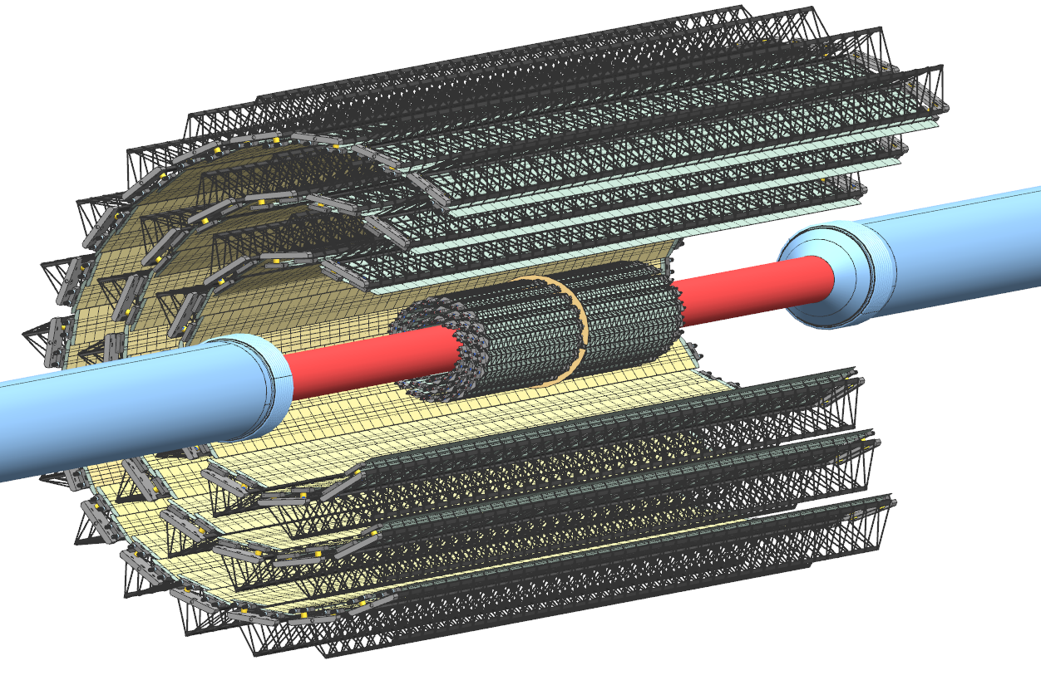
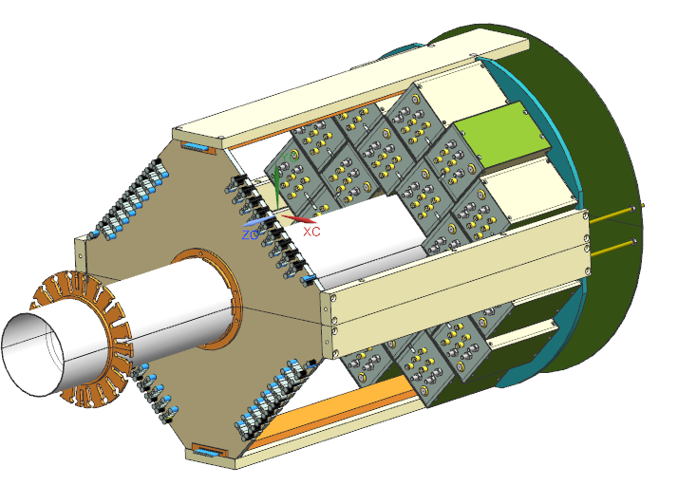
Задача при проектирование инсталляционного контейнера
Камера TPC:
Длинна 3 метра
Внутренний диаметр: 512 мм
Ионопровод MPD
Длинна: ~ 9 метров
ITS детектор:
Внутренний баррель: 3 слоя;
Внешний баррель: 3 слоя.
FFD детектор:
Масса: > 40 кг.

Slide 3
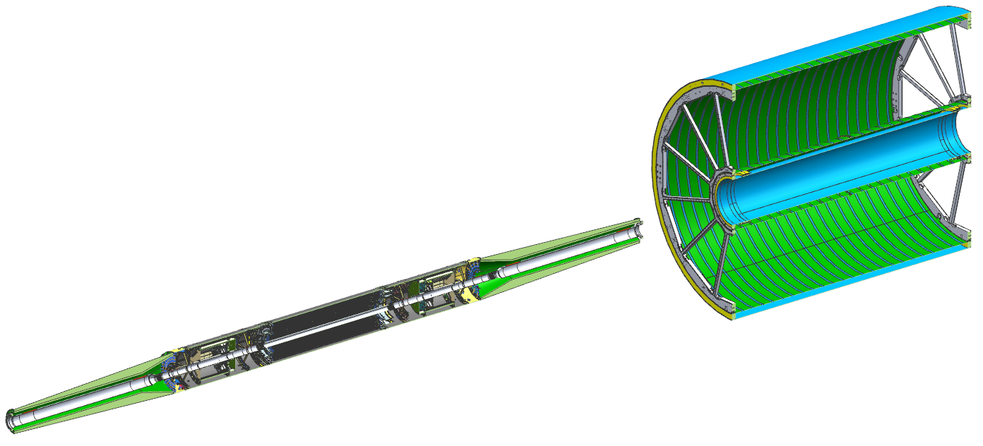
Задача при проектирование инсталляционного контейнера
Детектор TPC
Инсталляционный
контейнер

Slide 4
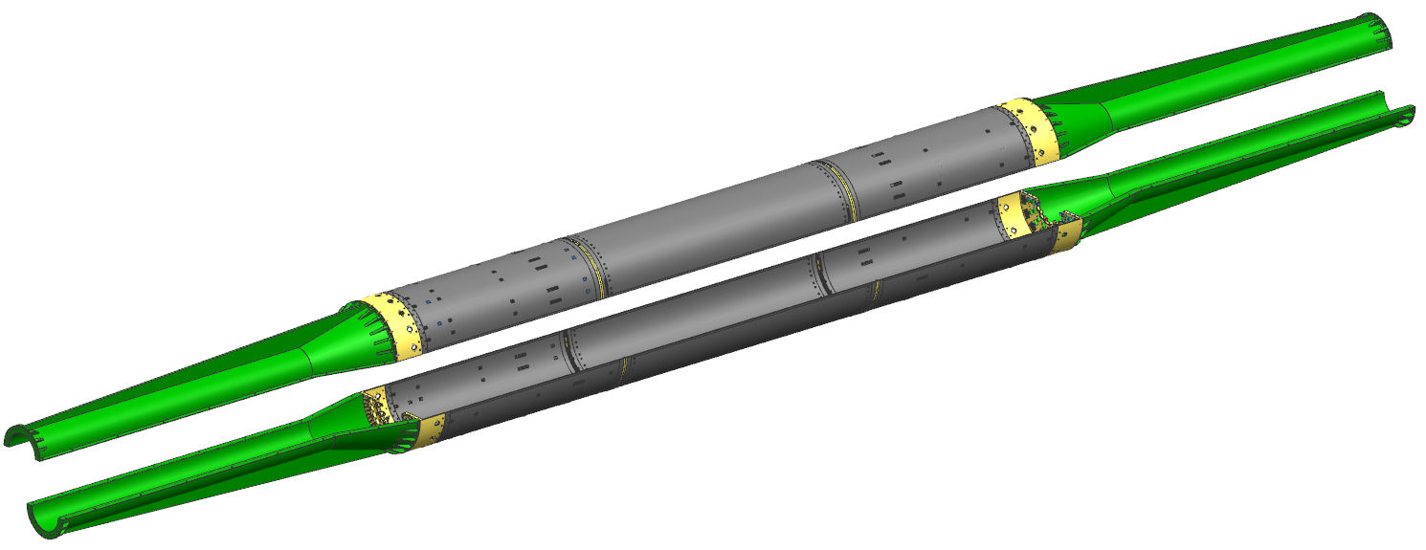
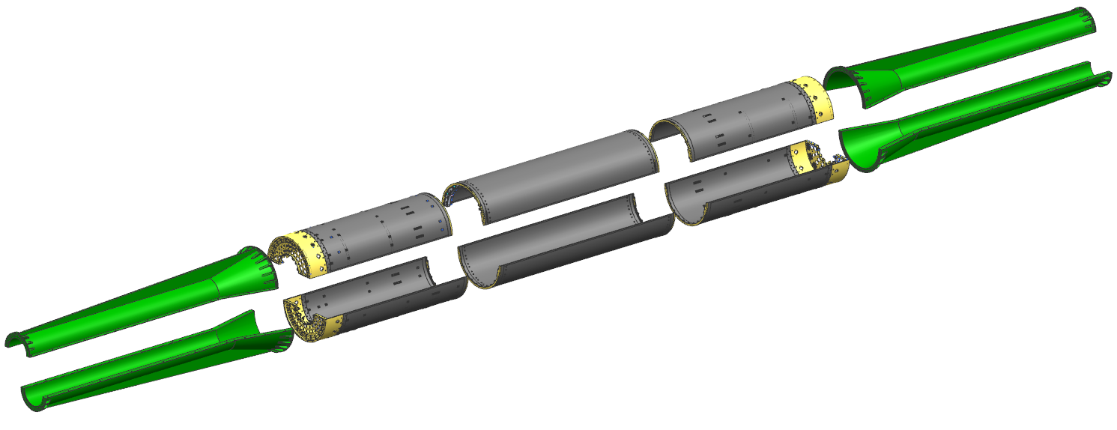
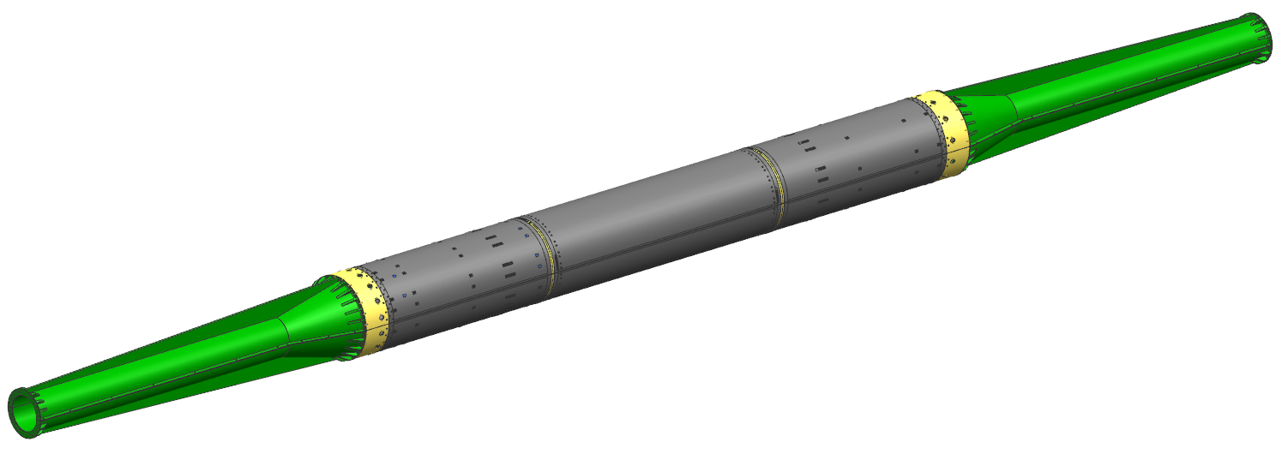
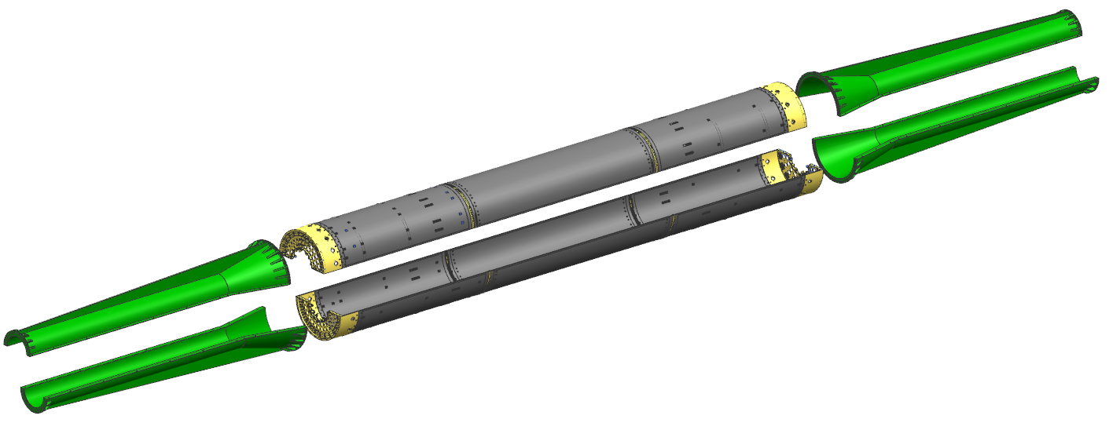
Корпус инсталляционного контейнера
Общая длина: 8900 мм
Центральная часть: 4360 мм
Внешний диаметр: 495мм
Этап III
Этап I
Этап IV
Этап II

Slide 5
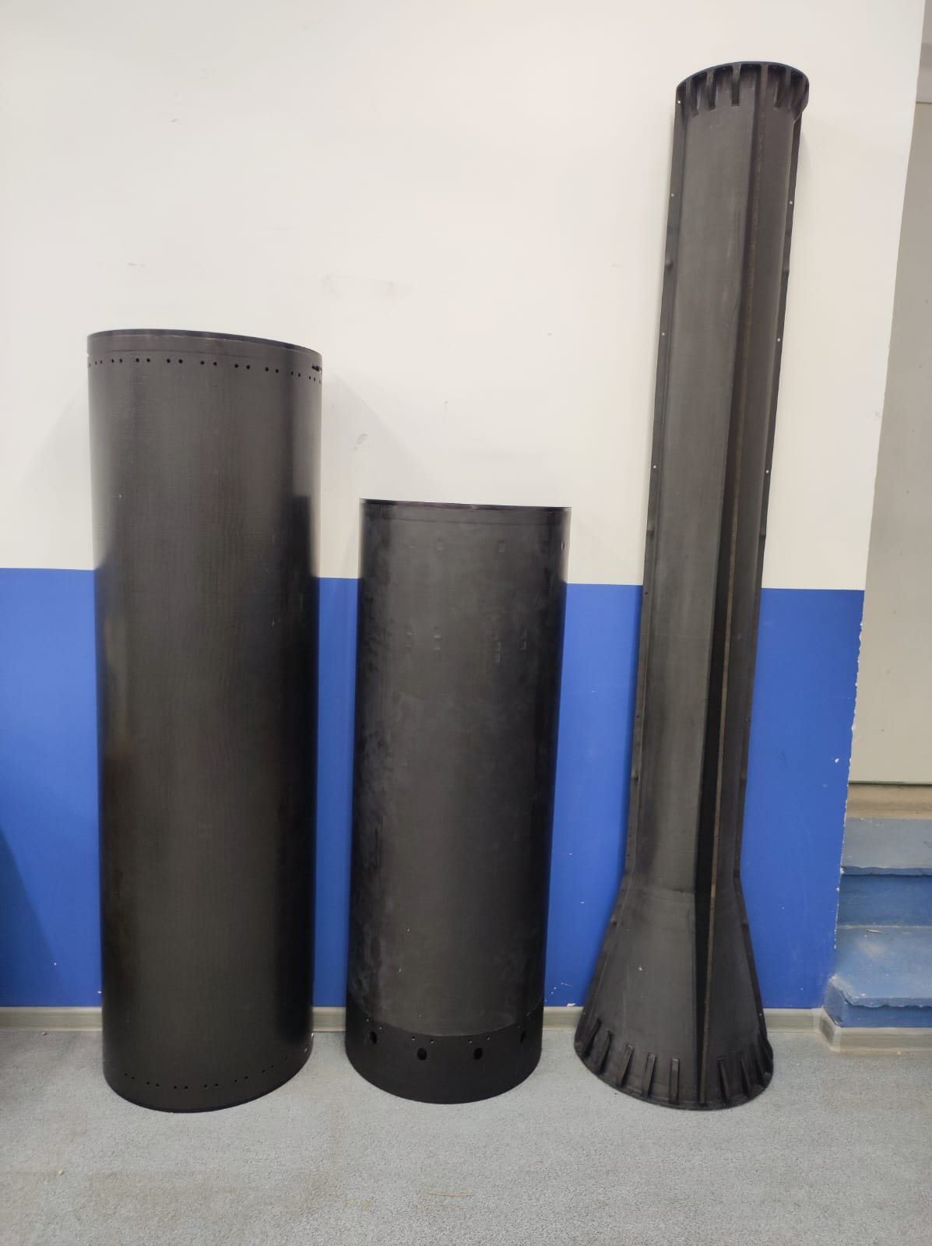
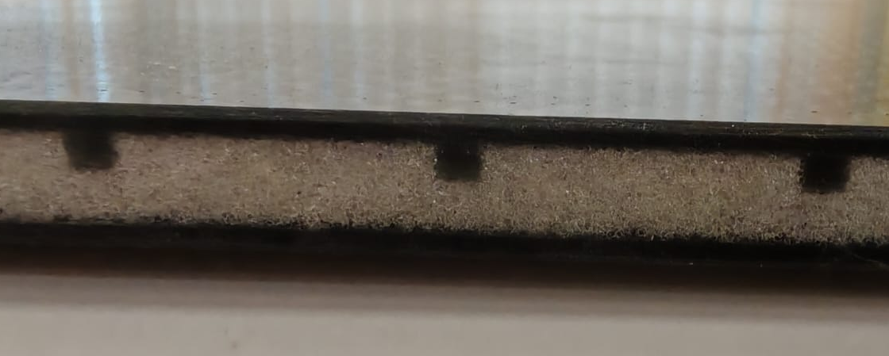
Корпус инсталляционного контейнера
Технологическая секция
Сервисная секция
Сечение композитной панели
Карбон (1,25 мм);
Airex (5 мм);
Карбон (1,25 мм).
Центральная секция

Slide 6
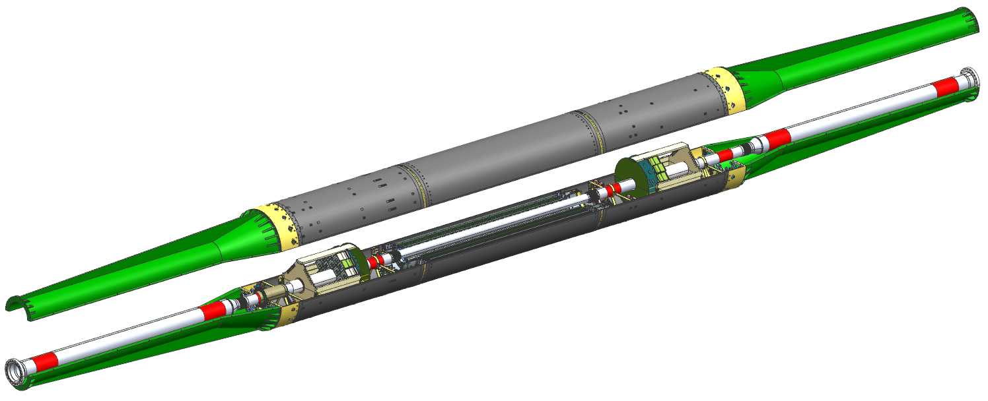
Расположение компонентов инсталляционного контейнера
Детектор FFD
Ионопровод MPD
Внешний баррель ITS
(3 слоя)
Детектор FFD
Детали поддержки
ионопровода

Slide 7
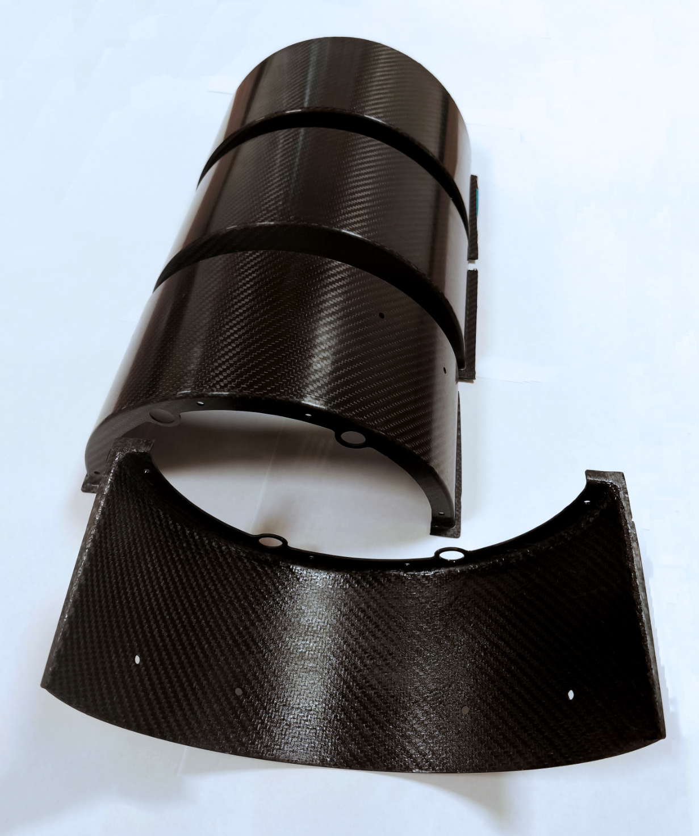
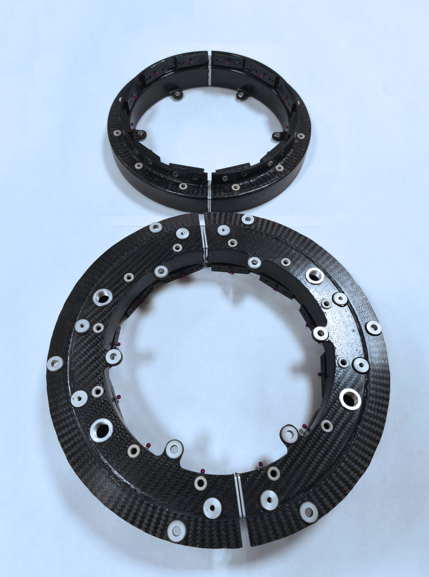
Детали механики инсталляционного контейнера ITS
Опорные кольца
внешнего барреля ITS
Площадки крепления плат

Slide 8
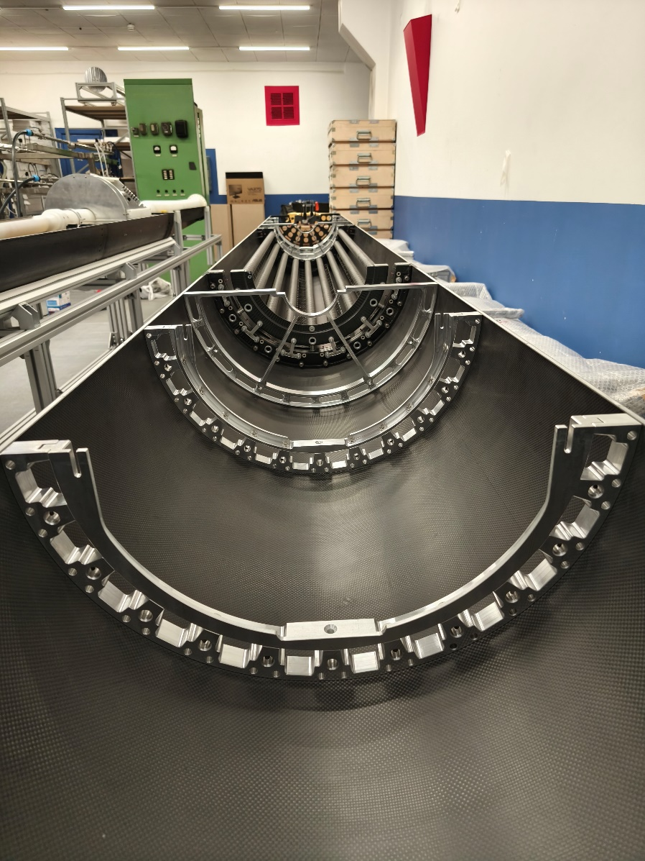
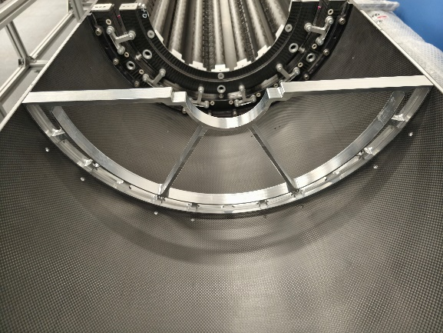
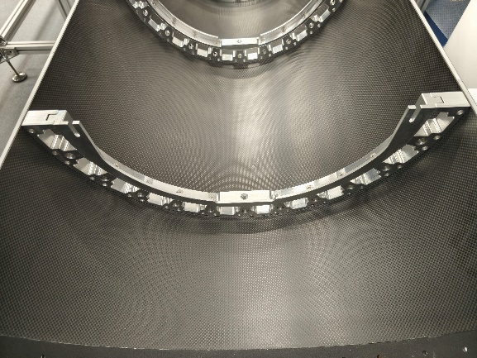
Детали механики инсталляционного контейнера ITS
Поддержка
ионопровода
Крепление
детектора FFD

Slide 9
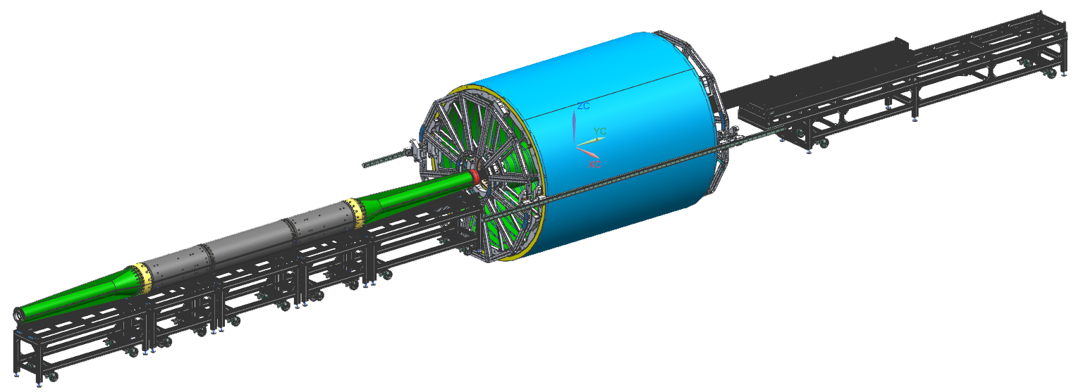
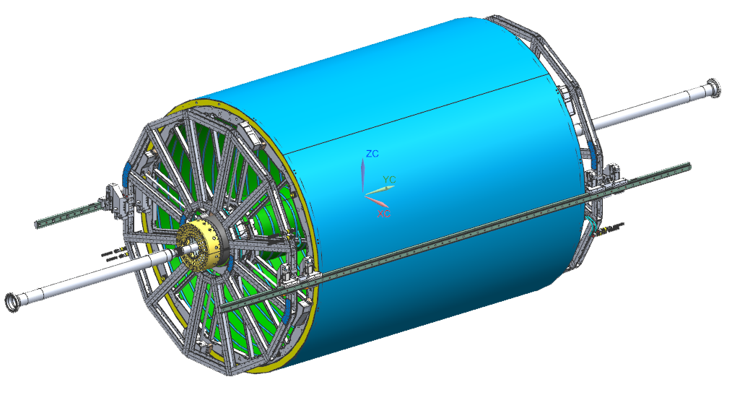
Интеграция инсталляционного контейнера в камеру TPC
Перехватчик
Загрузочный стол

Slide 10
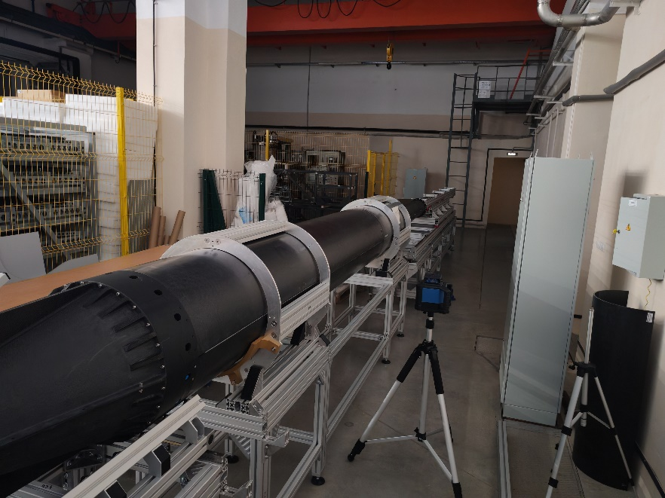
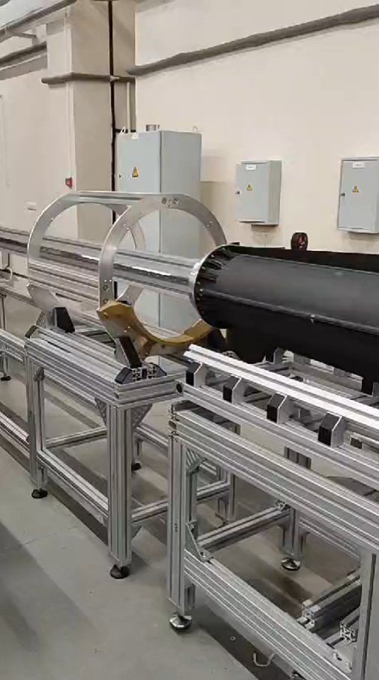
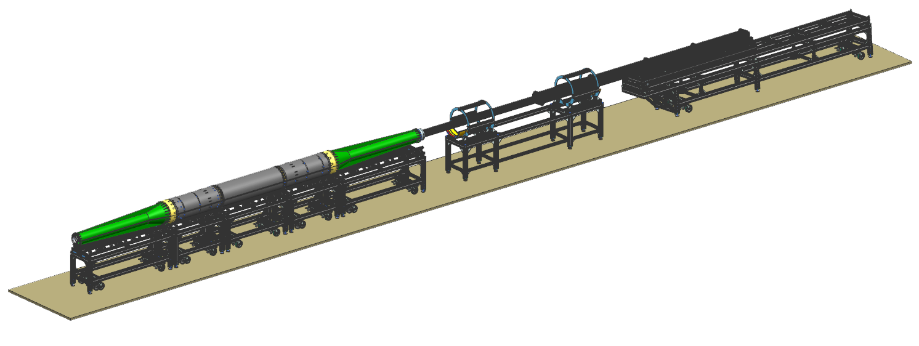
Имитатор камеры TPC
Имитатор камеры TPC

Slide 11
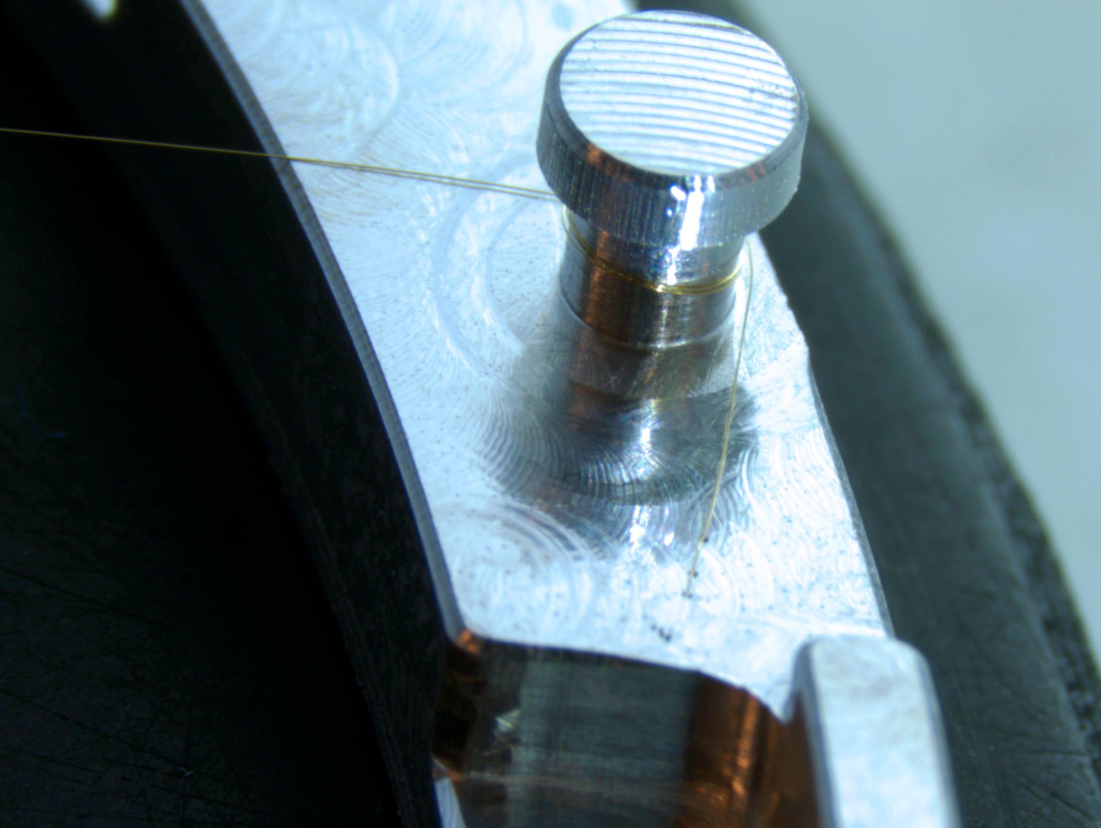
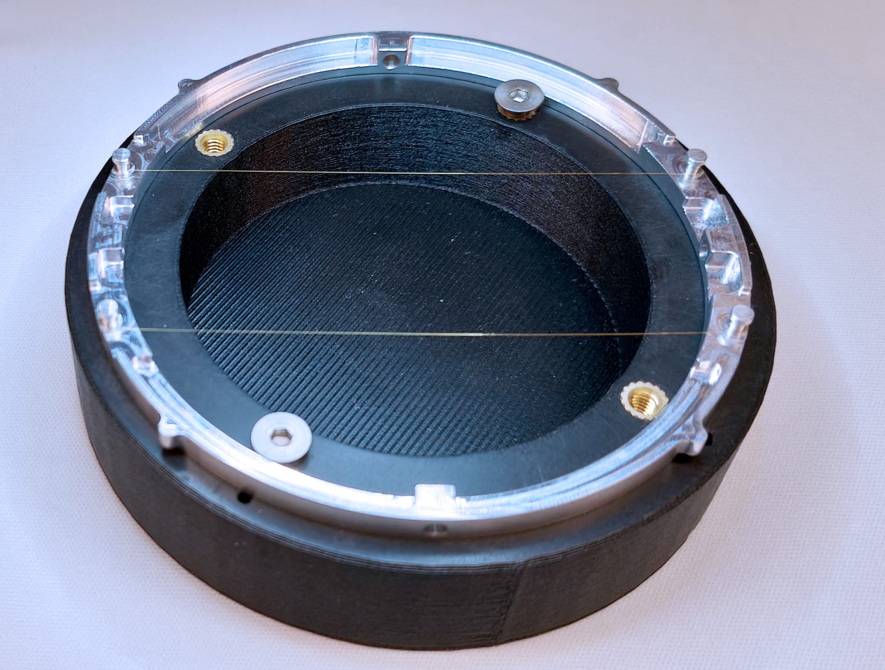
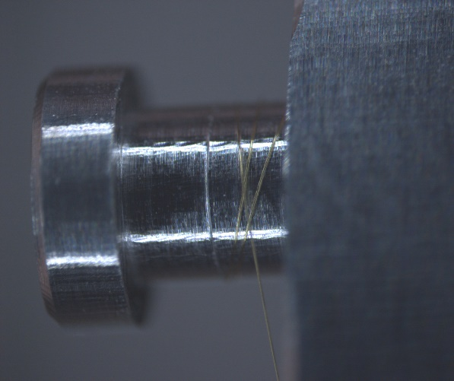
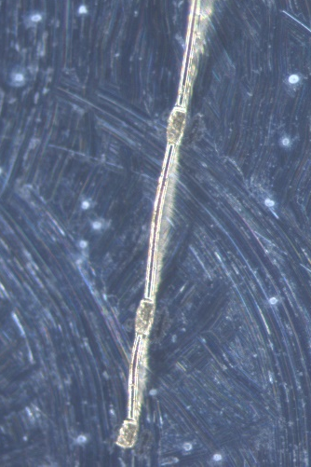
Мишенный узел для ионопровода MPD
Обечайка с Au проволокой 25 мкм на оснастке.

Slide 12
Выводы
Механика инсталляционного контейнера выполнена на 100% и готова к наземным испытаниям;
Требуется провести наземные испытания, для полноценной проверки системы интеграции инсталляционного контейнера в камеру TPC, которые требуют площадь 25 × 5 метров с ровным полом.
Мишенный узел изготовлен, завершение термических испытаний к началу процедуры работы ионопровода в условиях сверхвысокого вакуума.

